Slide 1

Tehnika i hvatovi medicinske masaže
ISHODI: OPISATI OSNOVNE HVATOVE I OBJASNITI NJIHOVU PRIMJENU

Slide 2
HVATOVI KLASIČNE RUČNE MASAŽE
GLAĐENJE/EFFLEURAGE
TRLJANJE/ FRICTION
GNJEČENJE/ PETRISAGE
PODRAŽAJNI HVATOVI/ TAPOTEMENT
VALJANJE/ROULEMENT
VIBRACIJA I PROTRESANJE/ VIBRATION
Tko je uveo francuske nazive u opis hvatova klasične ručne masaže?

Slide 3
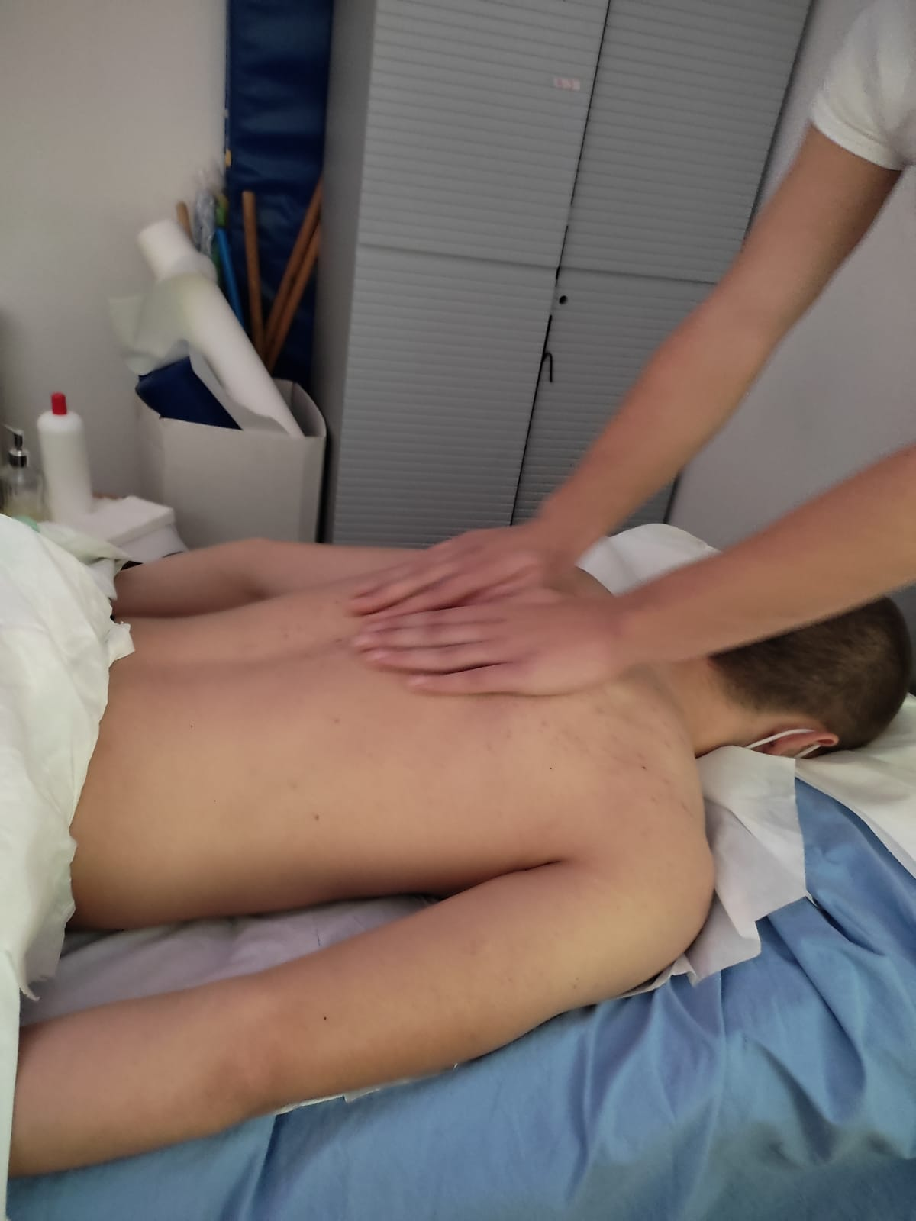
glađenje
Početni, završni i prijelazni hvat
Ravno i obuhvatno
Jednom ili s obje ruke, dlanovima, vrhovima prstiju ili vanjskim dijelom šake
Pokreti mogu biti ravni, kružni, naizmjenični, vijugavi,…
Površinsko, dubinsko, grebenasto
Prati smjer limfne i venske cirkulacije

Slide 4
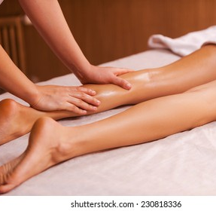
Opuštajućeg djelovanja.
Potiče cirkulaciju u koži i dovodi do nježne eksfolijacije.
Duboko glađenje značajnije potiče vensku cirkulaciju pa se koristi u rješavanju edema i površinskih hematoma.
Ekscitirajući učinak ima grebenasto glađenje koje podražuje osjetne živčane završetke i time smanjuje mišićnu napetost i bol, te dovodi do opuštanja. Ujedno pridonosi napetosti (turgoru) kože.

Slide 5
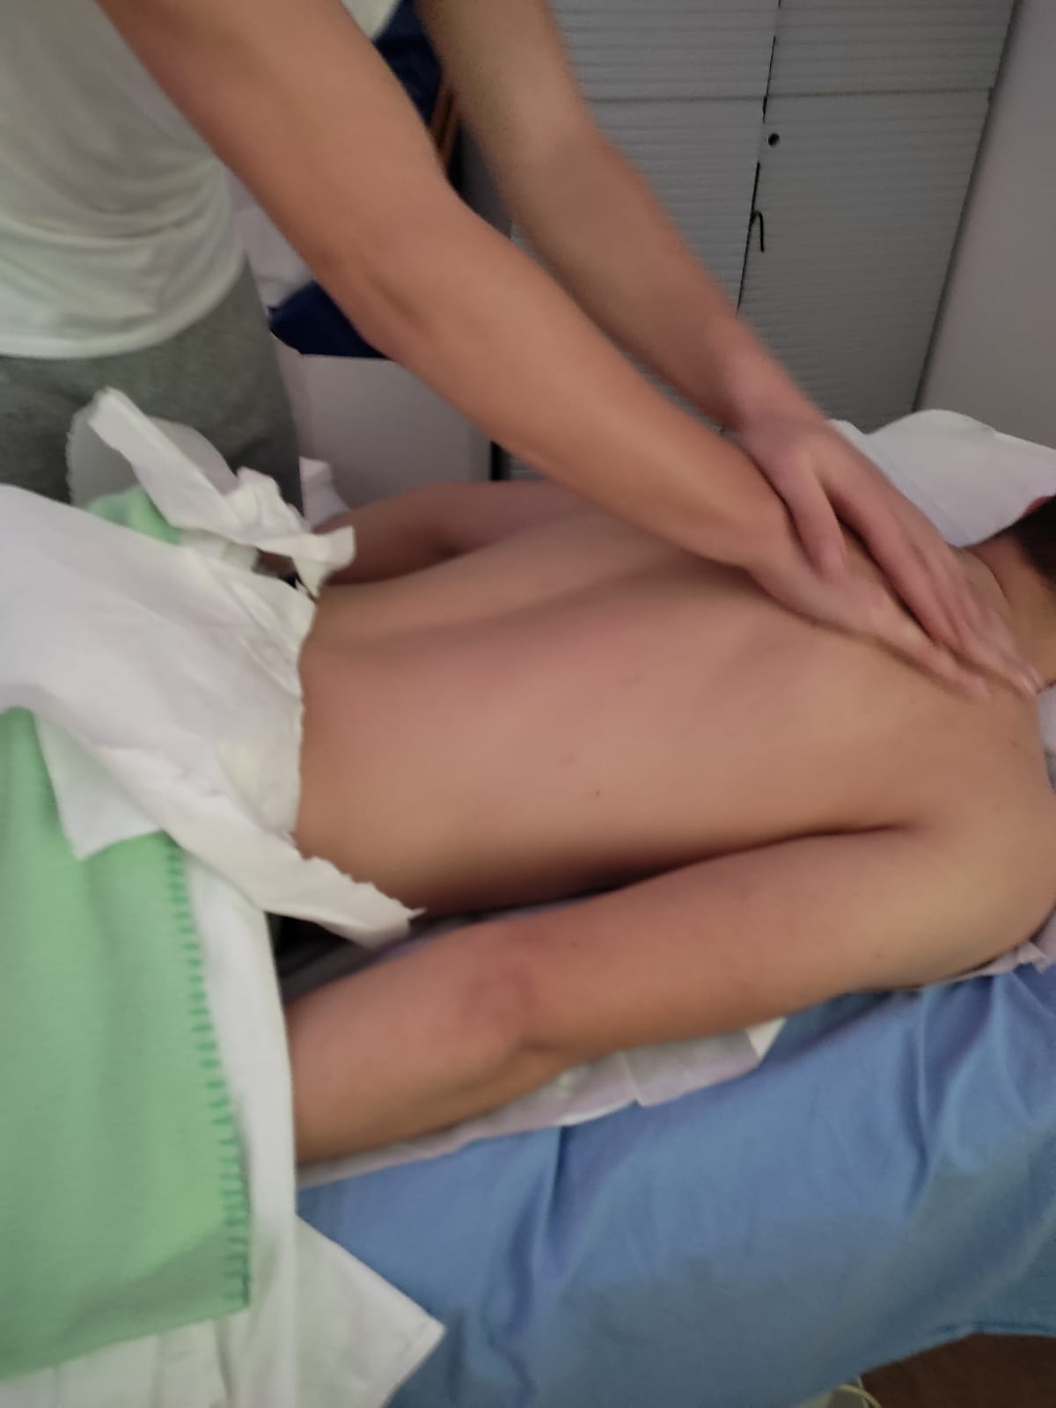
trljanje
Izvodi se tako da manipuliramo kožom i potkožnim tkivom. (opiši svojim riječima!)
Prema jačini pritiska može biti površinsko i dubinsko.
Primjenjuje se u tretmanu miogeloza (gelotripsija)!- Posljedična hiperemija upućuje na postojanje miogeloza.
Jačina trljanja u tretmanu miogeloza ne smije prelaziti granicu boli.
Trljanje može imati opuštajući ili podražajni učinak.
Izvodi se prstima, člancima, falangealnim dijelom šake,…

Slide 6
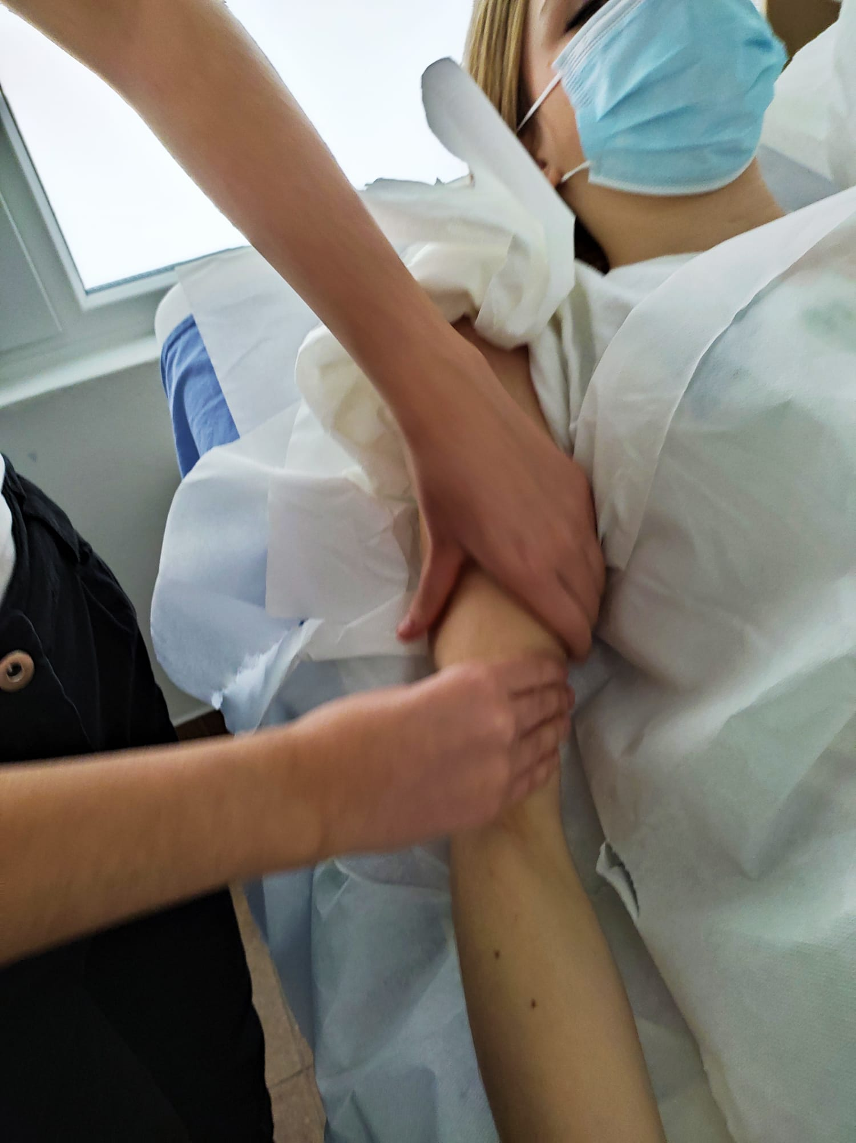
gnječenje
Po gnječenju se poznaje dobar maser!
Temeljni hvat!
Iz miogelotičnih tvorbi istiskuje infiltrat.
Pritisak je važno usmjeriti prema srcu.
Što potiče gnječenje!
Izvodi se u smislu odizanja mišića od koštanog segmenta

Slide 7
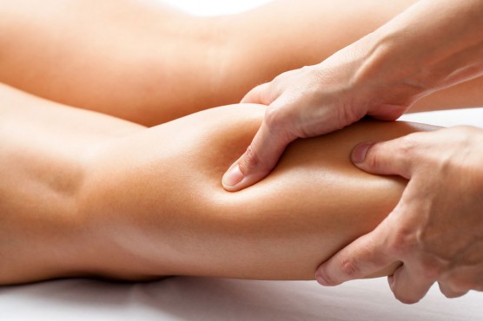
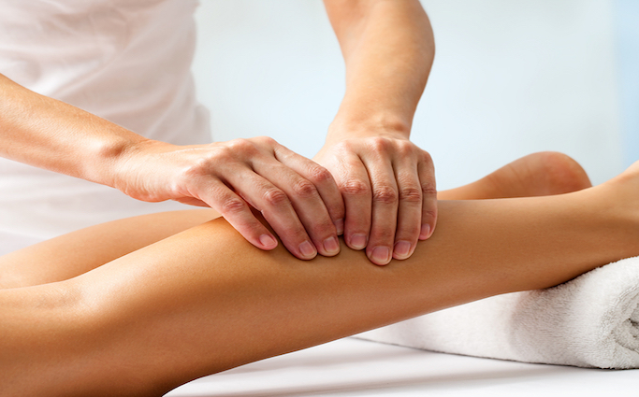
Može biti:
obuhvatno- ritmično gnječenje
kontralateralno
gnječenje istiskivanjem
gnječenje protiskivanjem

Slide 8
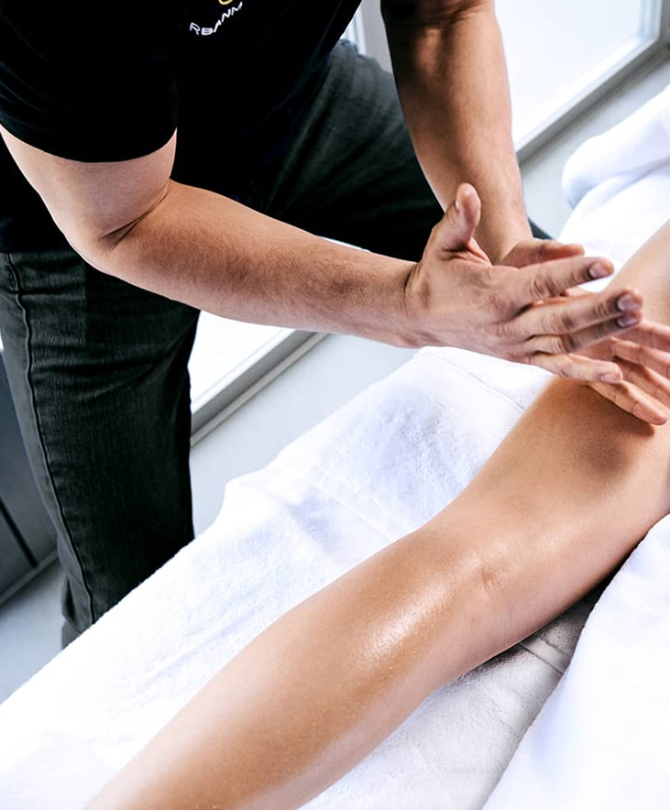
Podražajni hvatovi
Tu spadaju sjeckanje, štipkanje, lupkanje i pljeskanje.
Ekscitirajućeg su učinka.
Izbjegavaju se kod hipertonusa, spastičnih stanja i u sportskoj masaži iza fizičkog napora.
Indicirani su za hipotoničnu, atrofičnu i flakcidnu muskulaturu.

Slide 9
Hvat valjanja i protresanja
Valjanje se provodi na većim mišićnim skupinama i podražajnog je učinka.
Protresanje regulira tonus mišića nakon dubokog opuštanja.
Na ekstemitetima koristimo istresanje.

